Slide 1
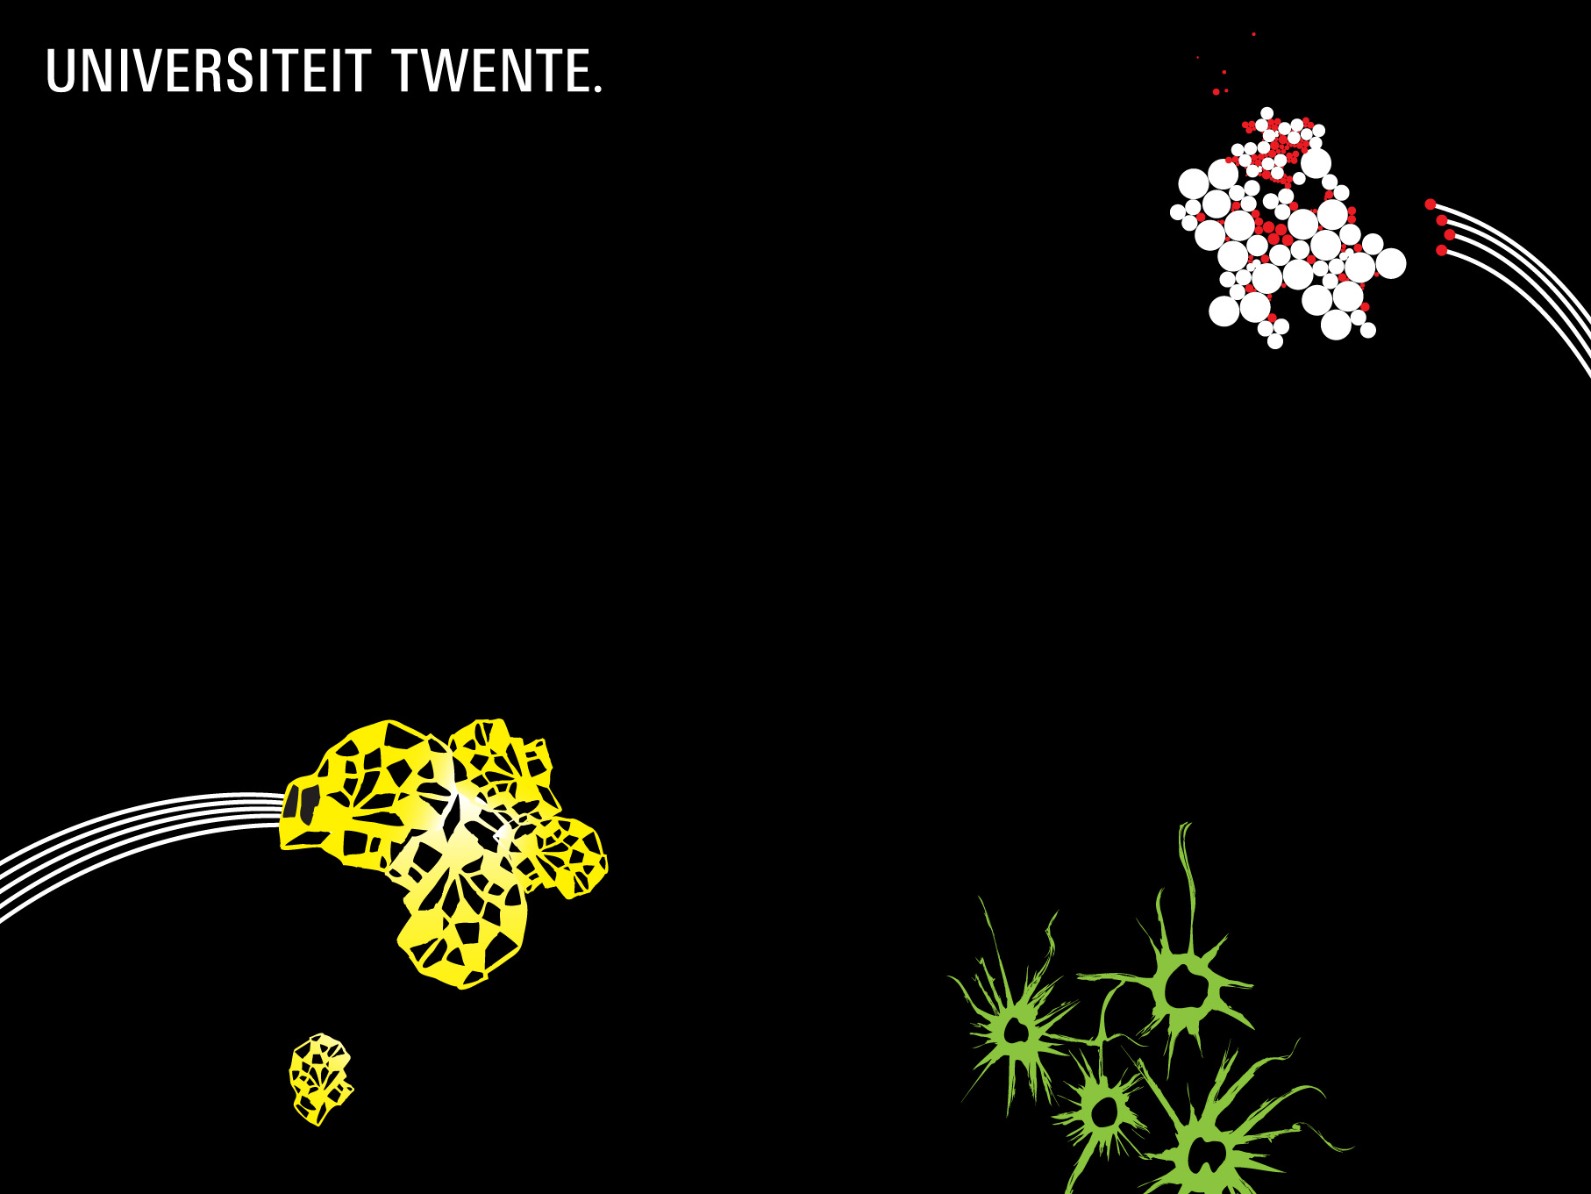
Bachelor referaat
Multi-Agent System voor domotica
Door: Tanja de Jong
Begeleider: Jan Kuper
3 maart 2014

Slide 2
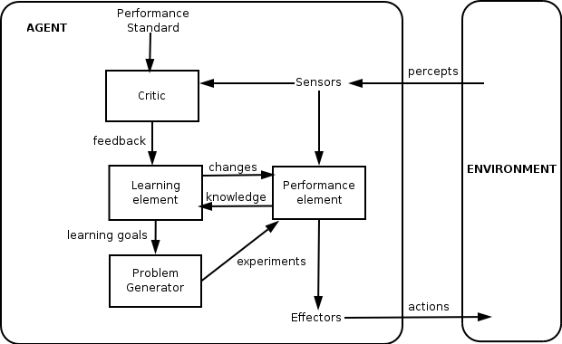
Multi-agent systems
Systemen die bestaan uit meerdere intelligente agents.
Toepassing: problemen die moeilijk op te lossen zijn door een individuele agent of monolithisch system

Slide 3
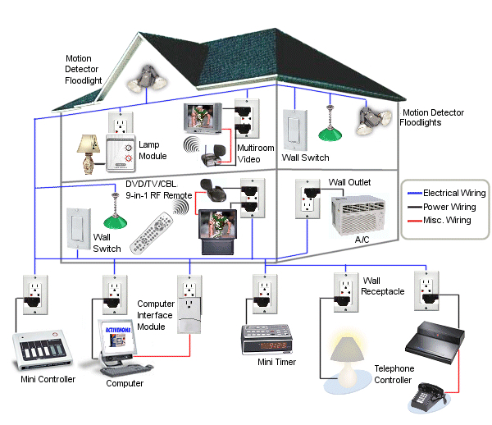
Domotica
Wikipedia: “De integratie van technologie en diensten, ten behoeve van een betere kwaliteit van wonen en leven.”
Eerste generatie: voor personen
met een functiebeperking
Tweede generatie: zelfstandig
beheren van het systeem via pc,
smartphone of tablet

Slide 4
Opdracht
Implementeren van een domoticasysteem:
met de intelligentie om zelf te bepalen of en wanneer apparaten ingeschakeld moeten worden
in Haskell
Waarom?
verdere automatisering
Waarom Haskell?
wiskundige taal
bekend bij CAES

Slide 5
Onderzoeksvraag
Hoe goed functioneert een multi-agent system in Haskell voor domotica?
Is het mogelijk om effectief een dergelijk multi-agent system in Haskell te implementeren?
Hoe praktisch is deze oplossing ten opzichte van eventueel bestaande oplossingen in andere talen?

Slide 6
Bestaand werk
Multi-agent systems
Verschillende talen
Verschillende toepassingen
Domotica
Zonder deze vorm van intelligentie

